Slide 1
رياضيات الصف الثالث الابتدائي – الجزء الأول
(2 – 7): جمع الأعداد الكبيرة
(صفحة 57)

Slide 2
سنتعلّمُ في هذا الدرس
جمع أعداد مكونة من ثلاثة أو أربعة أرقام مع إعادة التجميع

Slide 3
في مطار البحرين الدولي في شهر مارس لعام 2011 بلغ عدد الرحلات المغادرة 3987 رحلة, فيما بلغ عدد الرحلات القادمة 3928 رحلة. ما عدد الرحلات المغادرة و القادمة؟
أسْتَعِدُ
أجمع 3987 , 3928 لأجد عدد الرحلات المغادرة و القادمة
أجمع 3987 , 3928 كما كنت أجمع أعداد مكونةمن رقمين
الخطوة 2: أجمع العشرات
الخطوة 1: أجمع الآحاد
1
1
7 8 9 3
+ 8 2 9 3
1
7 8 9 3
+ 8 2 9 3
1 عشرات + 8 عشرات + 2 عشرات = 11عشرات
7 آحاد + 8 آحاد = 15 آحادًا
أعيد تجميع 11 عشرات إلى 1 عشرات و 1 مئة
1
5
أعيد تجميع 15 آحاد إلى 1 عشرات و 5 آحاد
5
الخطوة 4: أجمع الألوف
الخطوة 3: أجمع المئات
1
1
1
1
7 8 9 3
+ 8 2 9 3
1
1
7 8 9 3
+ 8 2 9 3
1 ألف + 3 آلاف + 3 آلاف = 7 آلاف
1 مئة + 9 مئات + 9 مئات = 19 مئة
7
9
1
5
9
1
5
أعيد تجميع 19 مئة إلى 9 مئات و 1 ألف
إذن, 7915 هي عدد الرحلات المغادرة و القادمة من مطار البحرين الدولي في شهر مارس عام 2011م.
وزارة التربية والتعليم – 2020م جمع الأعداد الكبيرة - الصف الثالث الابتدائي

Slide 4
في عام 2007م كانت تكلفة صيانة الإنارة لإستاد البحرين الدولي 4478 دينارًا, فيما كانت تكلفة بناء حائط له 1383 دينارًا . كم دينارًا كانت تكاليف صيانة الإنارة و بناء الحائط؟
مِن واقِعِ الحَياةِ
مثالٌ
0 0 5 4
+ 0 0 4 1
8 7 4 4
+ 3 8 3 1
أقدر
أتذكر
للتأكد من معقولية إجاباتي فإنني أقدر أولًا , ثم أقارن الإجابة بالتقدير
0 0 9 5
الطريقة الثانية: تحليل الأعداد
الطريقة الأولى: المجاميع الجزئية
4478 = 8 + 70 + 400 + 4000
8 7 4 4
+ 3 8 3 1
1383 = 3 + 80 + 300 + 1000
+
أتأكد من معقولية الجواب
5861 قريب من 5900
إذن , الجواب صحيح
11 + 150 + 700 + 5000
11 أجمع الآحاد ((8 + 3 ))
700
150 أجمع العشرات ((70 + 80))
0 5 1
+ 1 1
أجمع المئات
أجمع الألوف
0 0 7
+ 0 0 0 5
5861
1 6 8 5
وزارة التربية والتعليم – 2020م جمع الأعداد الكبيرة - الصف الثالث الابتدائي

Slide 5
الزمن: دقيقة
تدريب
أجد ناتج الجمع , و أتأكد من معقولية الجواب.
أجب عن التدريب في ورقة خارجية و تأكد من الإجابة.
الحل
4 3 2 4
+ 0 0 5
5 4 3 3
+ 4 5 6
4 3 7 4
9 9 9 3
وزارة التربية والتعليم – 2020م جمع الأعداد الكبيرة - الصف الثالث الابتدائي

Slide 6
الزمن: دقيقة
تدريب
أجد ناتج الجمع , و أتأكد من معقولية الجواب .
أجب عن التدريب في ورقة خارجية و تأكد من الإجابة.
الحل
7 6 4 5
8 7 6 + 9 8 7 4 =
وزارة التربية والتعليم – 2020م جمع الأعداد الكبيرة - الصف الثالث الابتدائي

Slide 7
الزمن: دقيقة
تدريب
إذا كان ثمن سيارة جاسم 7680 دينارًا، وثمن سيارة زينب 1430 دينارًا، فكم دينارًا ثمن السيارتين؟
أجب عن التدريب في ورقة خارجية و تأكد من الإجابة.
الحل
9110
7680 + 1430 =
وزارة التربية والتعليم – 2020م جمع الأعداد الكبيرة - الصف الثالث الابتدائي

Slide 8
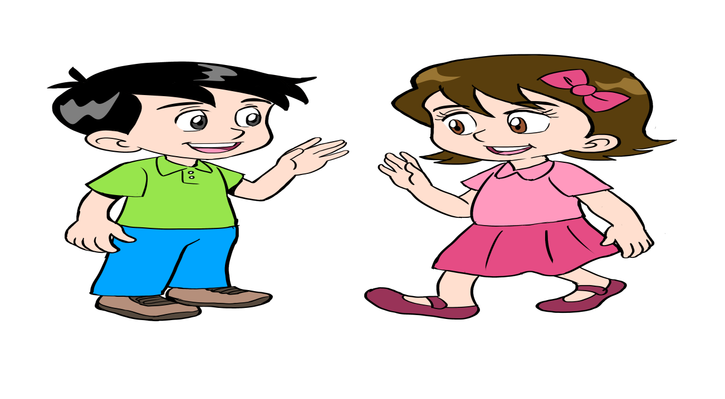
تعلمنا اليوم
جمع أعداد مكونة من ثلاثة أو أربعة أرقام مع إعادةالتجميع
هل تذكر لي يا أخي،
ماذا تعلمنا اليوم؟
وزارة التربية والتعليم – 2020م جمع الأعداد الكبيرة - الصف الثالث الابتدائي

Slide 9
عزيزي الطالب عزيزتي الطالبة
لمزيد من الاستفادة يمكنك الرجوع لكتاب الطالب
لحل تمارين الدرس صفحة 58
وزارة التربية والتعليم – 2020م جمع الأعداد الكبيرة - الصف الثالث الابتدائي

Slide 10
انتهى الدرس
وزارة التربية والتعليم – 2020م جمع الأعداد الكبيرة - الصف الثالث الابتدائي

